Slide 1
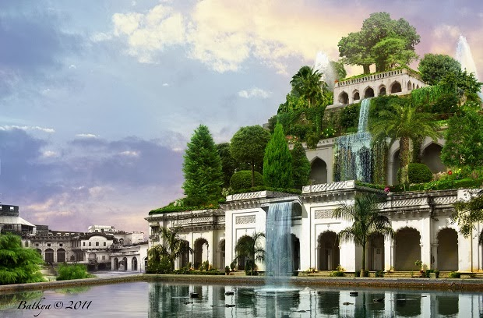
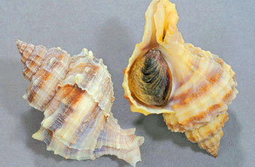
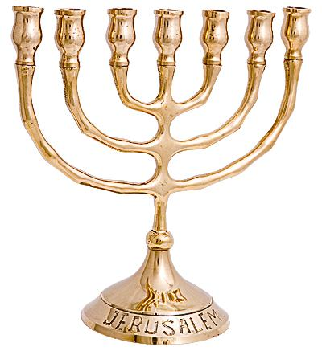
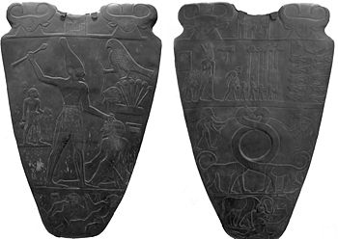
Kviz-Egipat, Mezopotamija, Feničani i Židovi

Slide 2

1. Koji faraon oko 3100.g.pr.Kr ujedinjuje Donji i Gornji Egipat?
Keops
Narmer
Seti I.

Slide 3
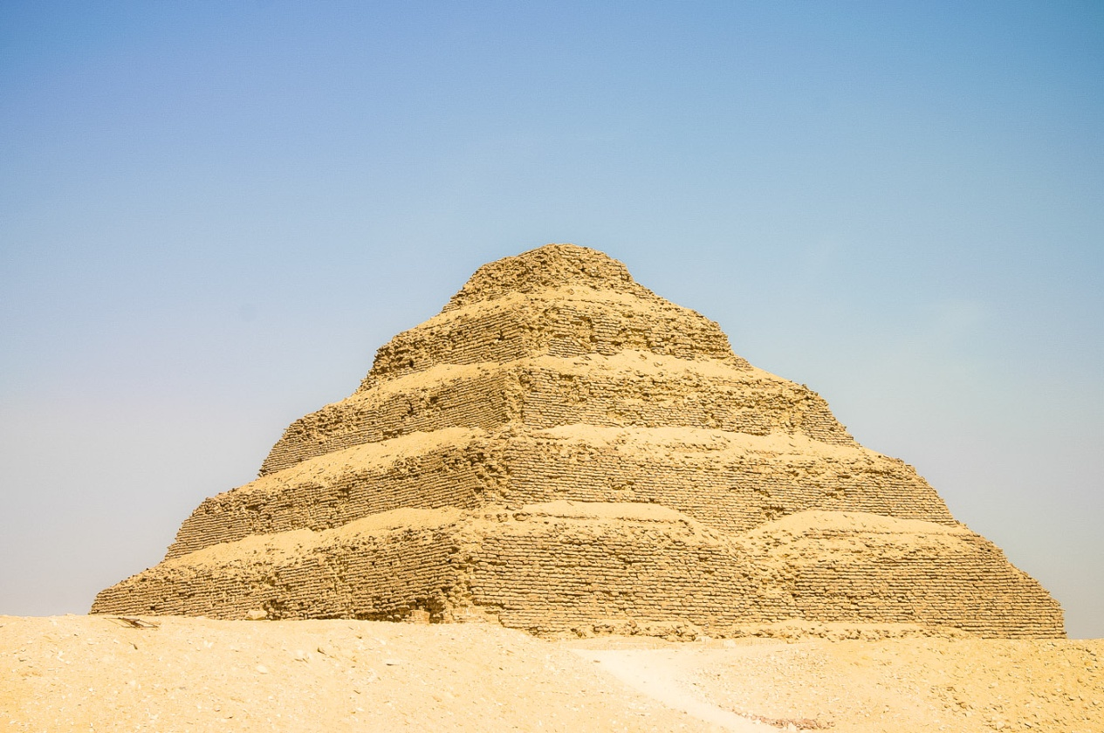
2. Koji faraon III. dinastije, u vrijeme Starog kraljevstva gradi prvu veliku piramidu?
Pepi II.
Ahmozis
Đoser

Slide 4
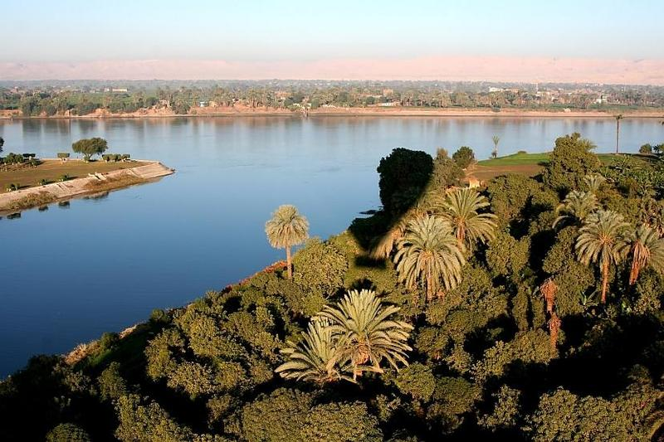
3. Zbog čega je Egipat u ‘’krizi’’ u Prvom međurazdoblju?
Niski vodostaj Nila
Poplave Nila
Nil postaje mutan

Slide 5
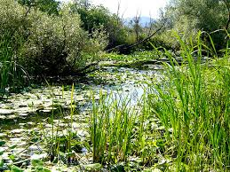
4. Koji projekt je faraon Amenemhat III. proveo?
Projekt Memphis
Projek Fayum
Projekt Ipu Ur

Slide 6
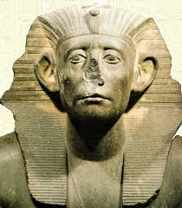
5. Faraon Sesostris III. važan je zbog:
Osvajanja Nubije i Palestine, smanjivanja moći nomarha
Nova vjerska pravila

Slide 7
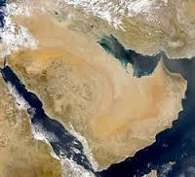
6. U Drugom međurazdoblju u Egipat provaljuju ______, semitski narod sa Arapskog poluotoka.Preuzimaju vlast u Donjem Egiptu i vladaju iz novog grada _______. Uz taj semitski narod, dolaze i Židovi.
Hiksi
Avarisa

Slide 8
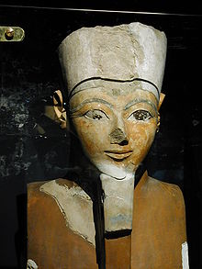
7. Egipat u vrijeme Novog kraljevstva i faraona Tutmozisa III. ima ________ teritorijalni opseg. Od _______ do 4._________. Žena faraon ________ organizira ________________- izuzetno bogatu državu.
najveći
Eufrata
katarakta
Hatšepsut
ekspediciju u Punt

Slide 9
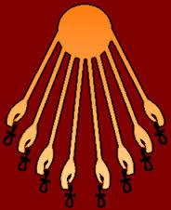
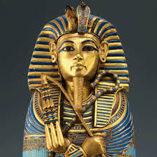
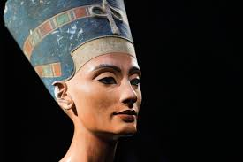
8. Faraon Amenofis IV. _______ pokušavao je nametnuti __________ , vjeru u boga Atona.
9. Jedan od najpoznatijih faraona Egipta, ___________ vratio je vjerovanja u mnoge egipatske bogove. Njegovu nedirnutu grobnicu otkrio je _______ ________, 1922.godine.
Ehnaton
monoteizam
Tutankhamon
Howard Carter

Slide 10
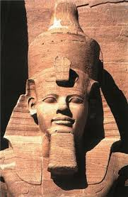
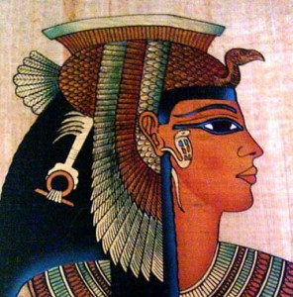
9.)
1.Bitka kod Kadeša:
a)Egipćane pobjedio Nabukodonosor, 605.g.pr.Kr kod Eufrata
b)rimski vojskovođa poražava Kleopatru 31.g.pr.Kr, Egipat postaje rimska provincija
2.Bitka kod Akcija:
3.Bitka kod Karkemiša:
c)Ramzes II. se sukobio sa Hetitima

Slide 11
a)Egipćane pobjedio Nabukodonosor,605.g.pr.Kr kod Eufrata
1.Bitka kod Kadeša:
b)rimski vojskovođa poražava Kleopatru 31.g.pr.Kr, Egipat postaje rimska provincija
2.Bitka kod Akcija:
3.Bitka kod Karkemiša:
c)Ramzes II. se sukobio sa Hetitima

Slide 12
10. Egipatski društveni poredak
FARAON
Kancelar, svećenstvo, plemstvo, činovnici, vojska i pisari
POVLAŠTENI
Trgovci, obrtnici, seljaci
NEPOVLAŠTENI
robovi
NESLOBODNI

Slide 13
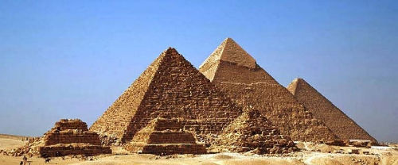
11. Kako nazivamo 3 najpoznatije piramide i kojim vladarima ‘’pripadaju’’?
Gizi(Gizehu)
Nalaze se u ___________. To su ________,_________ i _________ piramida.
Keopsova
Kefrenova
Mikerinova

Slide 14
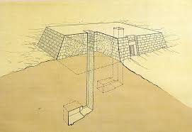
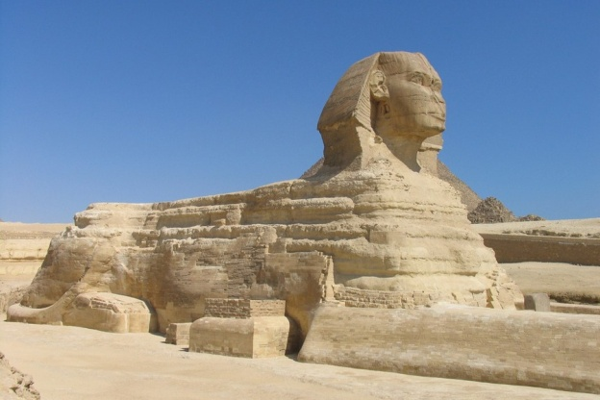
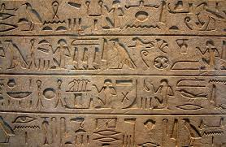
12. Kako nazivamo niske preteče piramida?_____________
13. Što se nalazi pored piramida u Gizi?
14. Kojim pismom pišu Egipćani?
Mastabe
sfinga
hijeroglifima

Slide 15
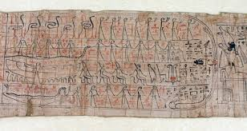
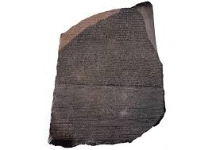
15. Egipatski svećenici pisali su ___________.Nekoliko stoljeća kasnije razvilo se _________ pismo, jednostavnije za uporabu, najjednostavijee __________ pismo.
16.)J.F.__________ je pomoću _______ iz _________ dešifrirao hijeroglife.
hijeroglifima
hijeratsko
demotsko
Champollion
kamena
Rosette

Slide 16
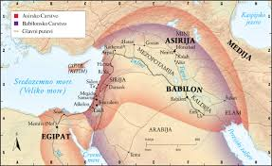
17. Između kojih rijeka se nalazi područje koje zovemo Mezopotamija? ________________
18. Stanovnici Mezopotamije,isto kao i Egipćani, koriste sisteme za _____________.
Eufrata i Tigrisa
navodnjavanje

Slide 17
18. Koji narod počinje graditi prve gradove, imaju pismo i kalendar?_________________
19. Koje su bitnije sumerske hramske države?
___________________
20. Vladari tih država mogu biti : kraljevi pa se nazivaju _________,a ako dolaze iz svećeničkih redova ___________.
21. Pisali su ________ pismom na glinenim pločicama. Poznavali su i matematiku, osnova njihovog matematičkog sustava je ____________ sustav.
Sumerani
Ur,Uruk,Lagaš,Nipur,Kiš
lugal
ensi
klinastim
seksagezimalni

Slide 18
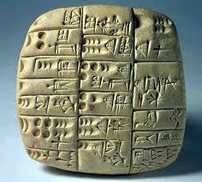
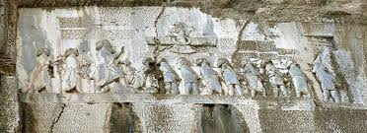
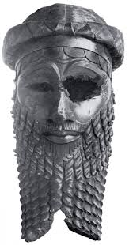
22. Klinasto pismo je dešifrirano uz pomoć ______________.
23. Semitskim prodiranjima, Mezopotamijom vladaju Akađani. Najznačajniji je njihov vladar _______,koji je vladao iz grada Akada i vladao je područjem
od Perzijskog zaljeva do Sredozemnog mora.
Behistunske stijene
Sargon

Slide 19
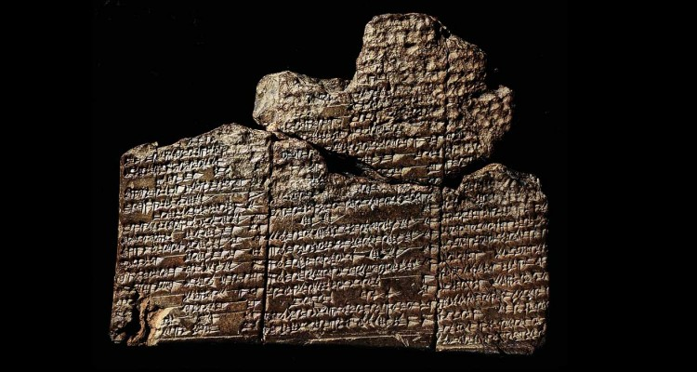
24. Nakon raspada Akadskog kraljevstva sumerski gradovi opet jačaju. Najpoznatiji ep Sumerske obnove je je _____________, pronađen je u knjižnici u Ninivi.
Ep o Gilgamešu

Slide 20
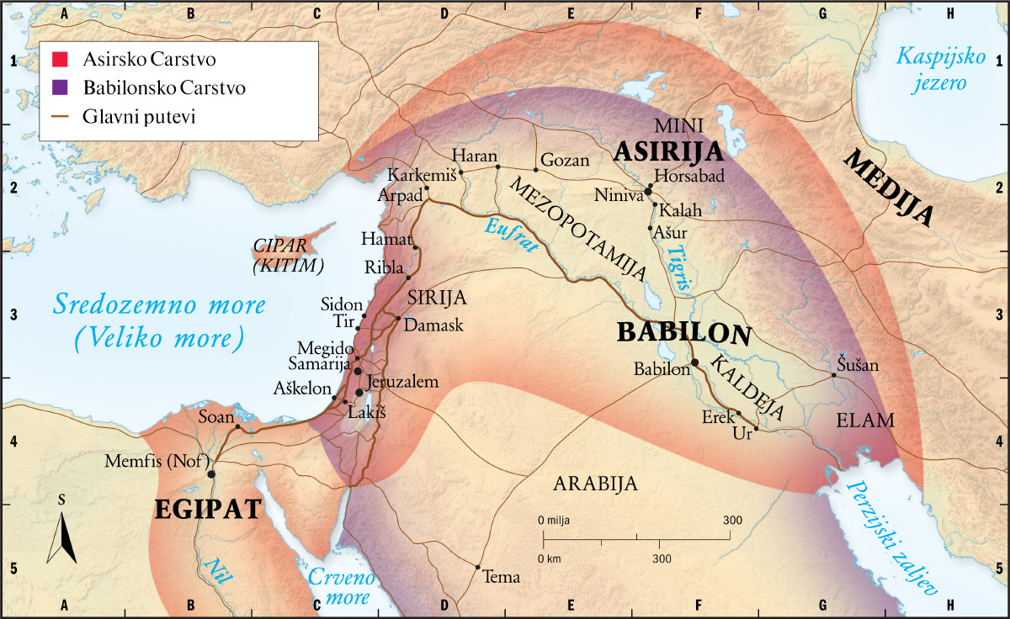
25. Amorićani osnivaju grad?
Ninivu
Babilon
Ašur

Slide 21
26. Najpoznatiji Amorićanski vladar, nakon čije smrti se starobabilonska država raspada je:
Hamurabi
Tutmozis
Kiklop

Slide 22
27. Uz koju državu na području Mezopotamije možemo vezati ove pojmove?
Prijestolnica je Hatuša
Lavlja vrata na ulazu u Hatušu
Koriste željezno oruđe i oružje
Najznačajnini vladar je Šupiluliuma
Sukobili su se sa Egipćanima u bitci kod Kadeša
HETITSKA DRŽAVA tj. Hetiti

Slide 23
28. Spoji vladare s dostignućima:
Šamšiadad
Osvojio Egipat
Tiglad Pilasar III.
Vladar grada Ašura
Asarhadon
Knjižnica u Ninivi
Asurbanipal II.
Utemeljio stajaću vojsku

Slide 24
28. Spoji vladare s dostignućima:
Šamšiadad
Osvojio Egipat
Tiglad Pilasar III.
Vladar grada Ašura
Asarhadon
Knjižnica u Ninivi
Asurbanipal II.
Utemeljio stajaću vojsku

Slide 25
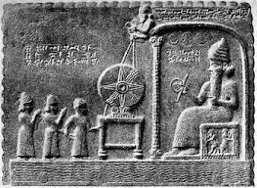
29. Za vrijeme _________ Babilon se ponovno uzdiže (Novobabilonska država).Prvi moćni vladar te države bio je ____________, a najpoznatiji i najmoćniji je njegov sin _________________.
Kaldejaca
Nabopolasar
Nabukodonosor II.

Slide 26
30. Nabroji neke feničke gradove -države:__________________
31. Feničani se bave trgovinom, pomorstvom i obrtom. Njihova vrsta trgovina naziva se ___________ trgovina. Feničani uvoze žito, metal, jantar i dr. Izvoze purpurnu tkaninu, cedrovinu, staklo i nakit.
33. Feničani osnivaju kolonije. Najpoznatija trgovačka
kolonija-faktorija je ________.
Tir, Sidon, Biblos, Ugarit
posrednička
Kartaga

Slide 27

33. Koga nazivamo praocem Židova?
Isusa
Judu
Abrahama

Slide 28
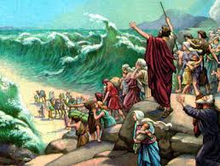
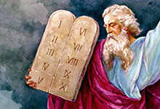
34. Židove koji završavaju u egipatskom ropstvu izvodi _________.Na putu do obećane zemlje,______ on dobiva na Sinaju __________________ koje nose u ____________.
Mojsje
Kaanana
10 Božjih zapovijedi
Zavjetnom kovčegu

Slide 29
Židovska država
Saul/Šaul
35. Ime prvog židovskog kralja:_____________
36. Za vrijeme kojeg kralja je gl. grad proširene Židovske države Jeruzalem, država ima stalnu vojsku i ujedinjene su Judeja i Izrael?________
37. Koji je najznačajniji židovski kralj, što gradi i što uvodi?__________________________________.
38. Nakon Salomonove smrti od 12 izraelskih plemena njih 10 je u _________, koji je osvojen 722.g.pr.Kr. i odlaze u Asirsko ropstvo, a 2 plemena su u _____________ koju osvaja Nabukodonosor -Babilonsko ropstvo.
Davida
Salomon,gradi palaču i bedeme te uvodi radnu obvezu
Izraelu
Judeji

